Slide 1
УФНС России по Иркутской области
Электронные сервисы ФНС России, как инструмент обеспечения эффективности процедур банкротства должников
Заместитель начальника отдела обеспечения процедур банкротства Н.Б. Забелинская

Slide 2
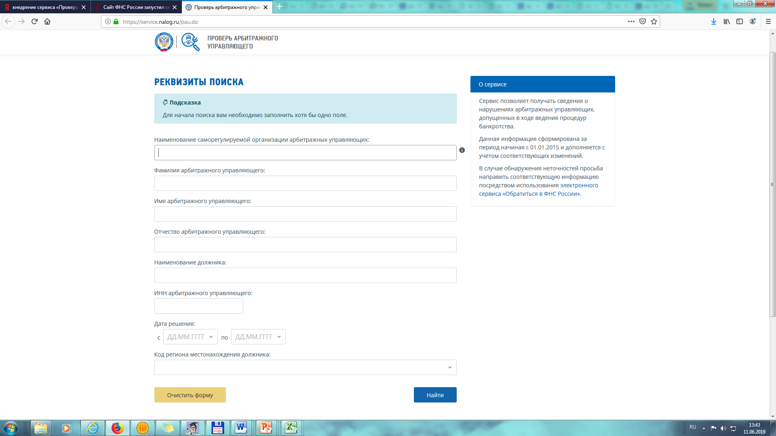
Информационный сервис «Проверь арбитражного управляющего»
https://service.nalog.ru/pau.do
Бесплатный доступ;
Удобный интерфейс;

Slide 3
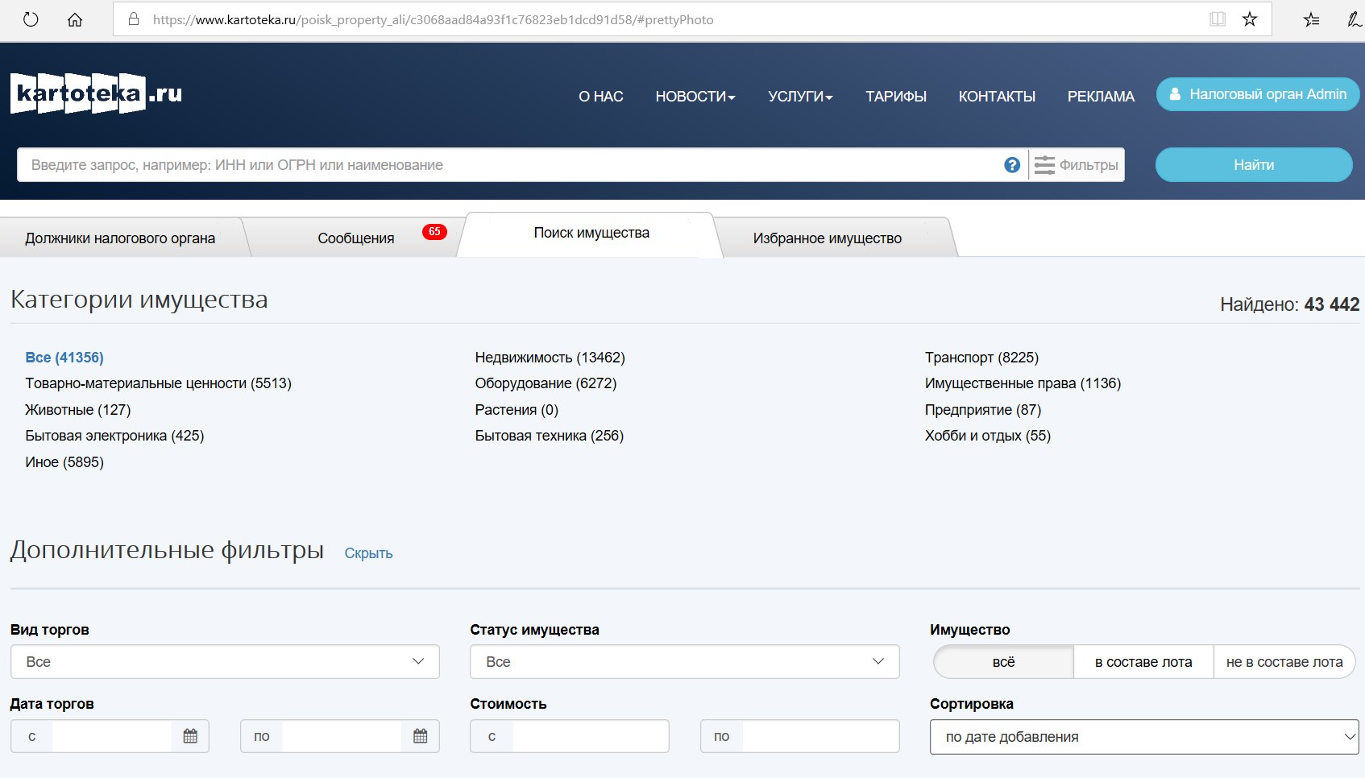
Пилотный проект «Имущество должников»
https://www.kartoteka.ru
Бесплатный доступ;
Удобный интерфейс;
Автоматическое добавление информации, размещаемой в ЕФРСБ;
Подтверждение достоверности сведений уполномоченным органом.

Slide 4
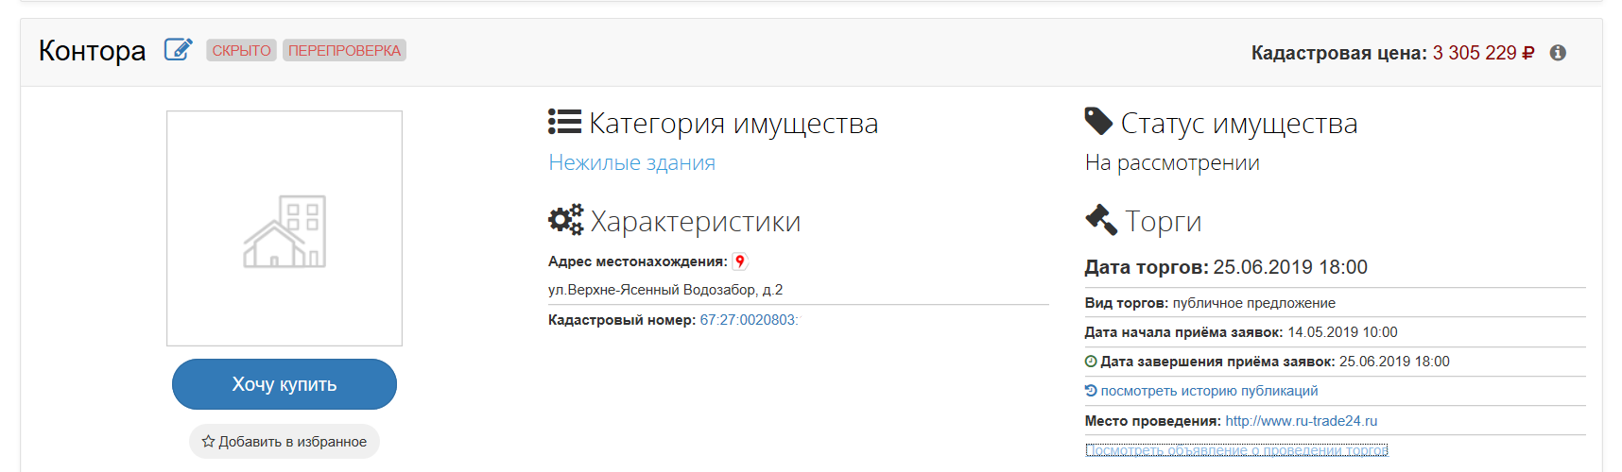

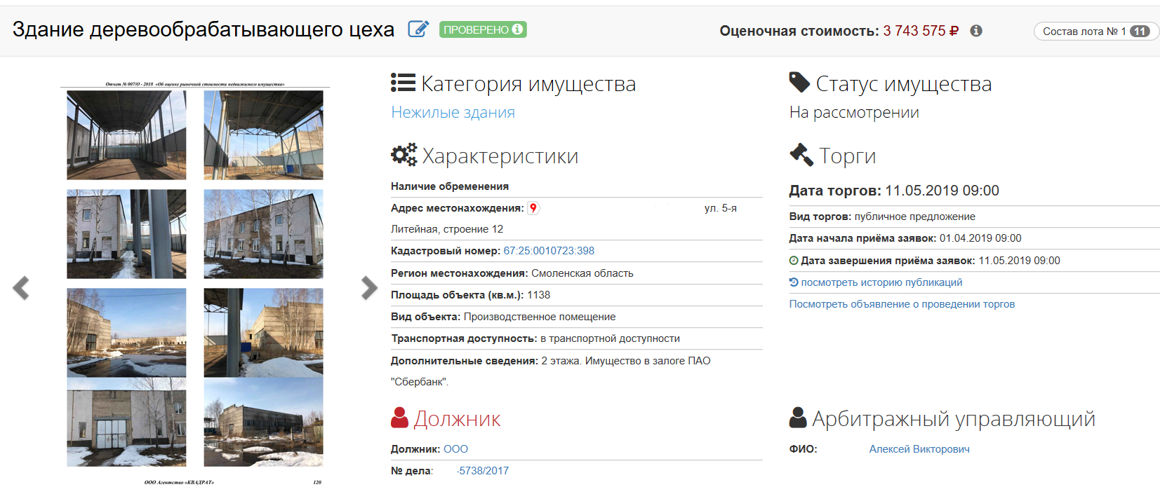

Подготовка к запуску Сервиса

Slide 5
Задачи института банкротства
Сохранить условия, необходимые для осуществления должником предпринимательской деятельности;
Защитить интересы каждого кредитора от неправомерных действий должника и других кредиторов, обеспечив сохранность имущества и СПРАВЕДЛИВОЕ его распределение между кредиторами.

